Slide 1
2부
유아 동작교육의 내용
4장. 동작의 기초영역

Slide 2
유아 동작교육의 내용
동작교육내용
창의적
신체표현
기초영역
모방적
동작
창의적
동작표현
구성요소
기본동작

Slide 3
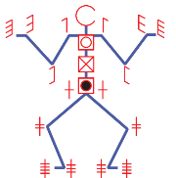
1) 동작의 구성 요소
개인 공간
일반 공간
수준
경로
방향
범위
신체 인식
공간 인식
전신의 움직임
신체 부분의 움직임
신체 모양
]
]
( 무엇을? )
( 어디로? )
시간
공간
힘
흐름
신체 부분
파트너나 그룹
물체
(기구, 교수 자료)
]
노력
관계
]
( 어떻게? )
( 누가 혹은 무엇과? )

Slide 4
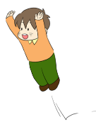
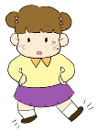
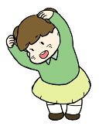
1) 신체 인식
전신의 움직임
신체 부분의 움직임
신체모양

Slide 5
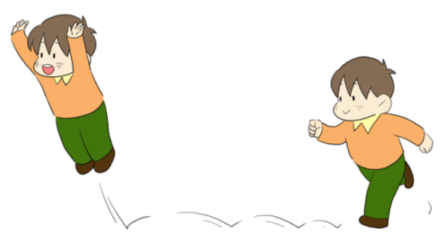
1) 신체 인식
전신의 움직임
신체를 공간 속에서 다른 위치로 데리고 가는 것 (이동동작)
비이동 동작으로 만들어지는 제스처

Slide 6
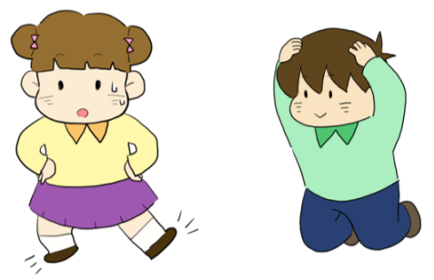
1) 신체 인식
신체 부분의 움직임
신체 부분들을 분리하여 움직이기
어떤 한 가지 부분을 리드하면서 움직이기
몸무게를 지탱하면서 움직이기

Slide 7
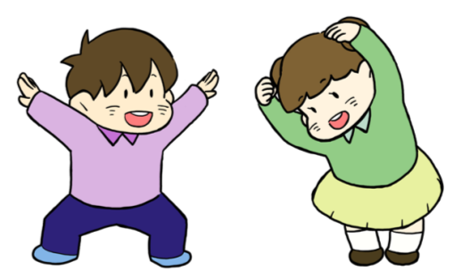
1) 신체 인식
신체 모양
신체를 이용하여 겉으로 나타내고자 하는
생김새 혹은 모습

Slide 8
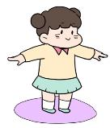
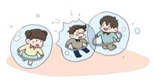
2) 공간 인식
개인 공간
공간요소
일반 공간

Slide 9
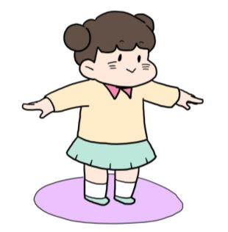
공간요소
개인 공간 / 자기 공간
유아의 신체와 아주 가까이 있는 영역
유아가 다른 사람의 공간을 침범하지 않고 자신에
의해서만 차지되는 공간

Slide 10
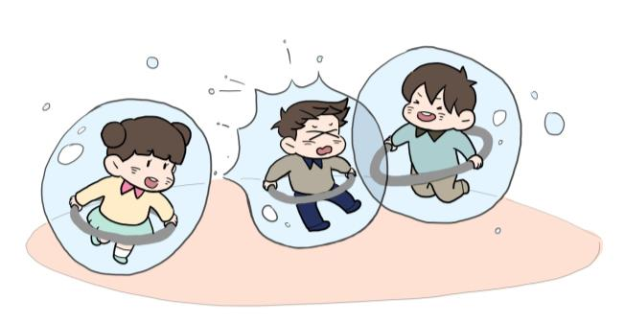
공간요소
일반 공간 / 공유된 공간
신체가 도달할 수 없는 주변 영역
이동하면서 집단이 함께 사용하는 공간

Slide 11
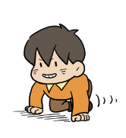
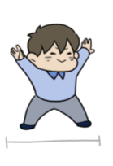
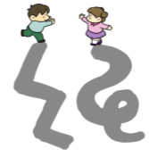
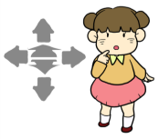
2) 공간 인식
수준 혹은 높낮이
넓이, 범위
경로
방향

Slide 12
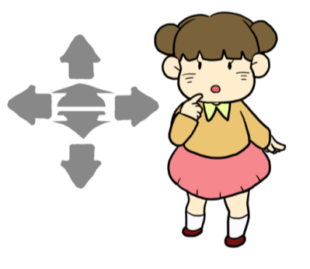
2) 공간 인식
방향
동작이 어느 쪽으로 이동하는가를 나타내는 것

Slide 13
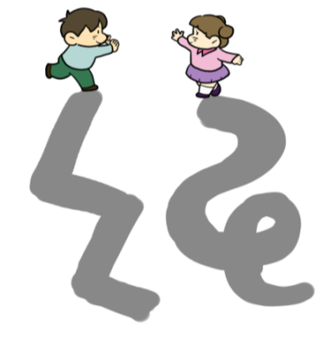
2) 공간 인식
경로
몸이 이동하며 발생하는 길의 모양

Slide 14
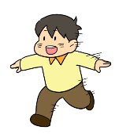
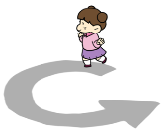
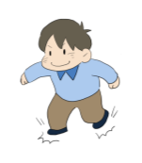
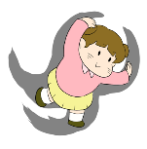
3) 노력
시간
공간
무게 혹은 힘
흐름

Slide 15
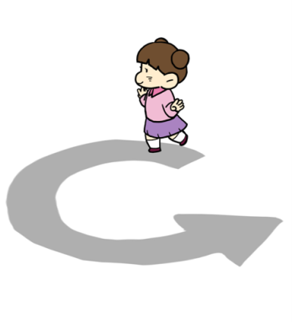
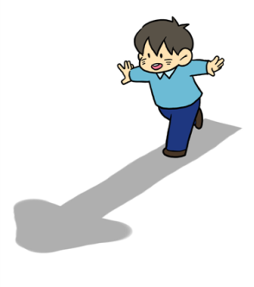
3) 노력
공간
움직임이 이루어지도록 시각적으로 마련된 장소
‘똑바르게’/ ‘빙 에둘러서’

